Slide 1
Современная каллиграфия. Коррекция почерка у школьников с ОВЗ на логопедических занятиях.

Slide 2
Почему детям важно учиться красиво писать
«Рука – вышедший наружу мозг» - Кант. Уровень развития речи детей находится в прямой зависимости от степени сформированности тонких движений пальцев рук. Наука подтверждает, что рукописное письмо развивает:
мелкую моторику,
мышление,
память,
активизирует районы коры головного мозга, которые отвечают за усвоение новой информации,
активизирует теменной участок головного мозга, который отвечает за взаимодействие между зрением и двигательной активностью.
Вывод: письмо от руки способствует выстраиванию множества нейронных связей, необходимых для запоминания букв и развития навыка беглого чтения. Тот, кто хорошо пишет, лучше читает, и наоборот.

Slide 3
Скачущие буквы разной высоты, наползающие друг на друга строчки, помарки — это не следствие лени и невнимательности. За письмо в значительной степени отвечает мозг, а не руки. Процесс письма — это сложноорганизованное действие. На формирование умения писать от руки, на почерк и ошибки при письме влияет большое количество процессов.

Slide 4
Этапы исправления почерка
1. Диагностика.
2. Движения и ритмы для произвольной организации действий.
3. Психолого-педагогическая и медицинская коррекция (развитие зрительно-моторной координации, пространственной ориентировки, снятие мышечных зажимов, улучшение крупной и мелкой моторики, пальчиковая гимнастика).
4. Графические подготовительные упражнения с различными инструментами (карандаши, брашпены, кисти, ручки).
5. Формирование правильной биомеханики письма(поза за рабочим столом, правильный захват ручки или карандаша, правильная осанка, положение тетради, высота стула и стола, опора рабочей руки);
6.Работа с буквой в тетради по алгоритму (в зависимости от возраста, в зависимости от дефекта).
7.Обучение правильному написанию букв и их важнейших элементов (ребенок заново учится писать буквы, следуя подробным и четким инструкциям; отработка каждого нового элемента (буквы, слоги, слова и предложения). Таким образом, удается выработать правильный навык).

Slide 5
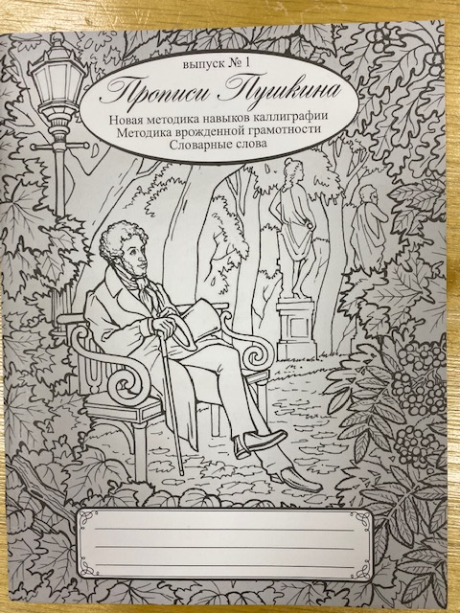
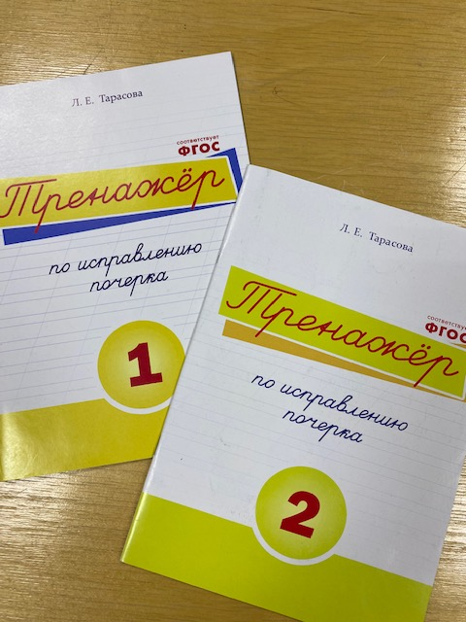
Методические пособия и инструменты для коррекции почерка

Slide 6
